Slide 1
Ingeniería en Computación Taller de Proyecto I [E0306]
Presentación Informe Inicial
Título: Controlador de cartel de LEDs
Fecha: 1/OCT/2015
Grupo: 8
Integrantes:
1.- López Acuña, Axel
2.- Jourdon, Julián
3.- Maica, Juan Manuel
4.- Scorza, Facundo Ricardo

Slide 2
Presentación:
1.- Propuesta.
2.- Descripción del proyecto
3.- Dispositivos a utilizar
4.- Diagrama en Bloques del Sistema
5.- Explicación funcional
6.- Cronograma

Slide 3
Propuesta
Desarrollar un controlador para un cartel LED con capacidad de manejar una matriz de 8x24 puntos, teniendo en cuenta que este proyecto puede ser escalable para una matriz de mayores dimensiones sin realizar modificaciones sustanciales, al menos en el software.

Slide 4
Motivación
Incursionar en el área del desarrollo abierto, ya que creemos que el proyecto CIAA va a ser muy utilizado en el futuro de la industria nacional.
Generar conocimiento que pueda ser compartido y que sea útil para la comunidad de la CIAA.
Creemos que este proyecto en particular puede ser útil para pequeñas y medianas industrias ya que se lo puede utilizar para diversas aplicaciones de interfaz operador-maquina (ej: mostrar mediciones, estado del proceso, mensajes de propósito general, etc.)
Objetivos primarios
Objetivos secundarios

Slide 5
Objetivos primarios
Poder presentar en el cartel luminoso uno o varios mensajes predefinidos por el programador, es decir, nosotros, los cuales podrán desplazarse a través del cartel horizontalmente, de derecha a izquierda, conforme pasa el tiempo. Estos mensajes cambiarían periódicamente.

Slide 6
Objetivos secundarios
Anexar un teclado al poncho, de forma tal que pueda existir un usuario completamente ajeno al sistema y que sea él, y no nosotros, quien ingrese el mensaje a mostrar en el cartel.
Insertar efectos de animación especiales a los caracteres del cartel (desplazamiento vertical y diagonal, rebote en los bordes, etc.).
Diseñar aplicaciones de software particulares para interactuar con el cartel (por ejemplo, un juego).

Slide 7
Descripción del proyecto
Nuestro poncho cuenta con registros de desplazamiento para habilitar el encendido de los distintos LEDs y un conjunto de transistores y resistencias para suministrar la corriente necesaria para el correcto funcionamiento del cartel.
Además se cuenta con la CIAA, la cual dispone de los drivers y los puertos adecuados para poder controlar el poncho y mostrar el mensaje deseado.
Por último, fuera del conjunto CIAA-poncho se encontraría la ya mencionada matriz de LEDs de 24x8 puntos.

Slide 8
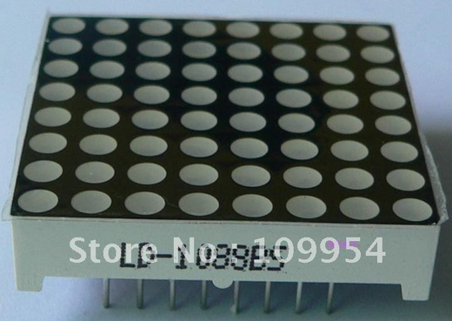
Dispositivos a utilizar
Matriz de LEDs 8x8.
Modelo: LD-1088BS.
Cantidad: 3.
Tamaño: 32mm x 32mm.
Diámetro del LED: 1.9mm.
Tipo de LED: un solo color (rojo).
Corriente máxima: 20mA.
Costo aproximado: $ 45.
Proveedor: Electroship.

Slide 9
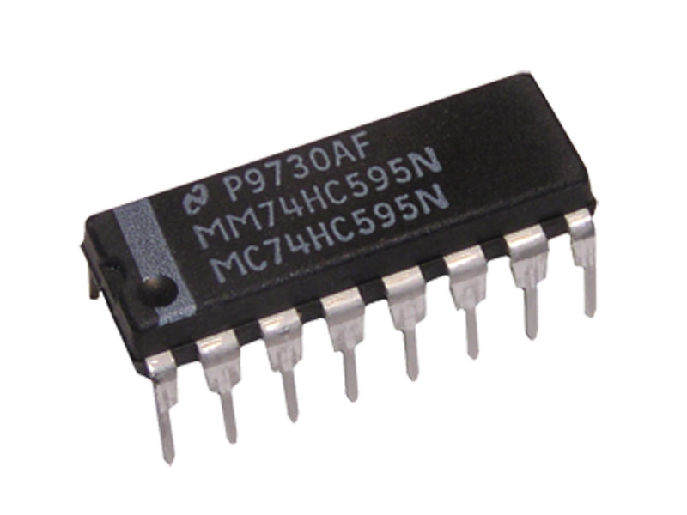
Dispositivos a utilizar
Registro de desplazamiento de 8 bits.
Modelo: 74HC595.
Cantidad: 4.
Entrada: serie.
Salida: serie o paralelo.
Tensión de alimentación: entre 2 y 6 Volts.
Costo aproximado: $ 10.
Proveedor: Electroship.

Slide 10
Diagrama de Bloques
Controlador
Software
Hardware
Puertos E/S
Registro de
desplazamiento
Matriz de LEDs 8x8
Registro de
desplazamiento
CIAA
Poncho
Exterior

Slide 11
Diagrama de Bloques Poncho+Exterior
Puertos
CIAA
Matriz de LEDs 8x8
Registro de desplazamiento de 8 bits

Slide 12
Explicación funcional del Hardware y Software
Debemos desarrollar un módulo de software independiente para asociar cada uno de los caracteres con la combinación de LEDs adecuada que debe encenderse para mostrarlo en el cartel. Dicho módulo también debe poseer la lógica necesaria para desplazar los caracteres a través del cartel en forma horizontal (de derecha a izquierda).
Asimismo, implementaremos un controlador (software) para escribir datos en los puertos de E/S que utilizaremos para manejar los registros de desplazamiento que habilitarán el encendido de los distintos LEDs de la matriz.

Slide 13
Cronograma de Trabajo:
 | Descripción | Fecha inicio | Fecha fin
Tarea 1 | Presentación del proyecto | 28/9 | 5/10
Tarea 2 | Diseño del esquema de interconexión entre los componentes de hardware | 5/10 | 12/10
Tarea 3 | Adquisición y prueba de los componentes | 12/10 | 19/10
Tarea 4 | Armado del poncho y conexión con la matriz de LEDs | 19/10 | 2/11
Tarea 5 | Diseño del software | 2/11 | 9/11
Tarea 6 | Implementación del software | 9/11 | 23/11
Tarea 7 | Integración y prueba entre hardware y software | 23/11 | 7/12

